Slide 1
Schreiben Sie E-mails auf Deutsch? An wen schreiben Sie die?

Slide 2
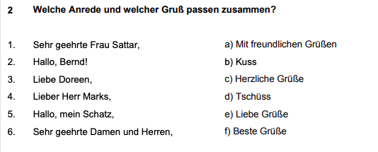

Slide 3
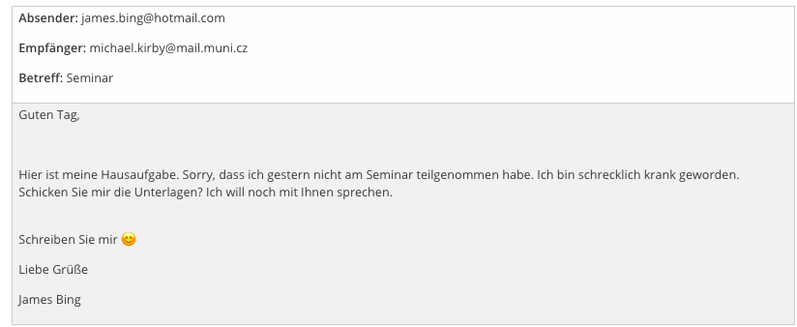

Slide 4
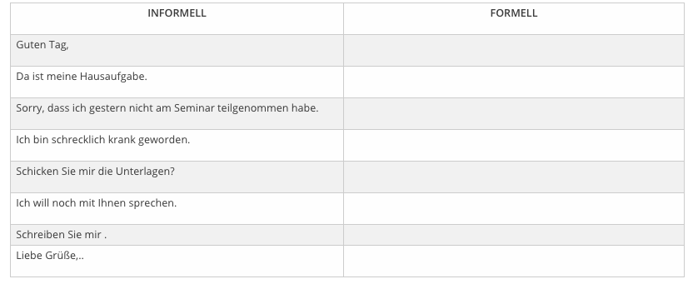

Slide 5
Ich interessiere mich für (+Akkusativ)
Ich schreibe Ihnen/ wende mich an Sie auf Grund von (+Dativ)
Ich würde gerne wissen
Könnten Sie bitte…?

Slide 6
